Slide 1

LOGICIEL GPEC
Entreprises cibles : 10 à 100 salariés

Slide 2
Objectifs de l’application
Organiser la fonction RH dans son entreprise,
Gérer les données administratives du personnel
Suivre le parcours professionnel de vos salariés (formation, développement des compétences),
Disposer d’indicateurs pour anticiper vos besoins en compétences

Slide 3
Quelques images écran du logiciel

Slide 4
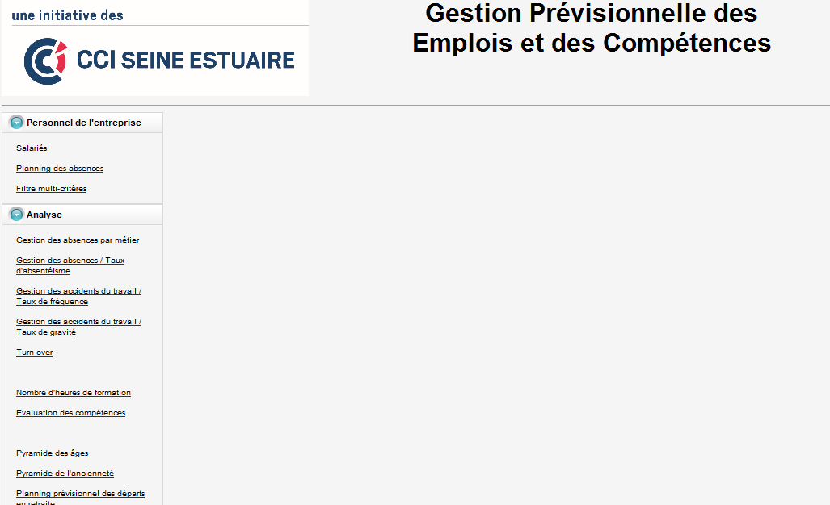
En un même endroit : l’information individuelle et collective pour le suivi de vos salariés

Slide 5
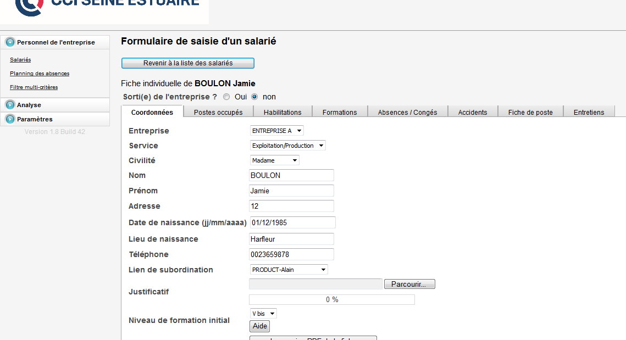
Suivez pour chaque salarié des postes occupés, habilitations, DIF, formations, congés, absences, accidents, maladies, évaluation des compétences, entretien.

Slide 6
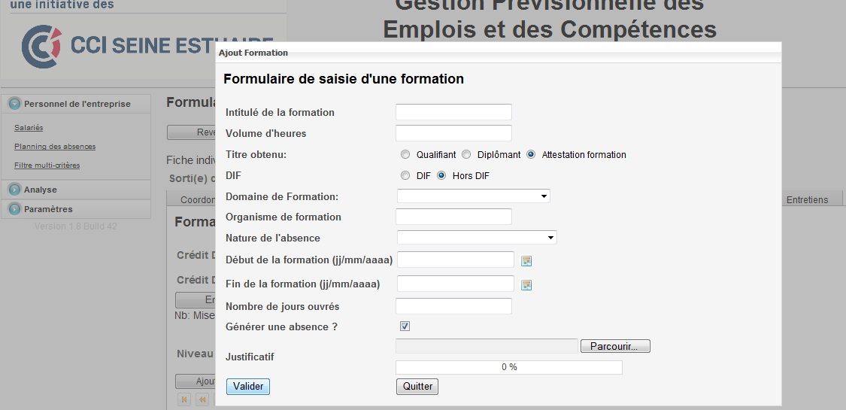
Enregistrez formations, contrats de travail… grâce à des formulaires de saisie, faciles à utiliser.
Téléchargez des documents

Slide 7
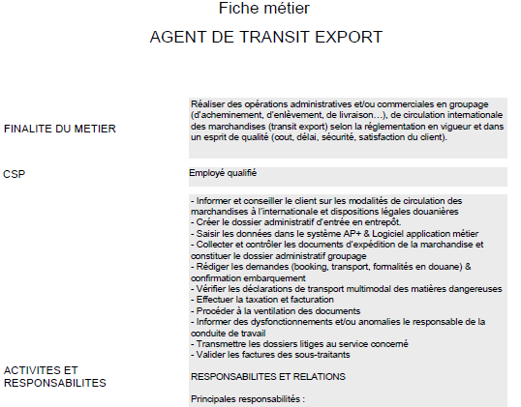
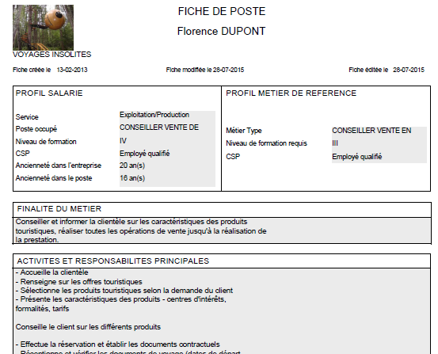
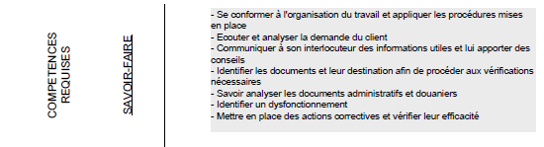
Construisez vos fiches métiers et générez des fiches de poste

Slide 8
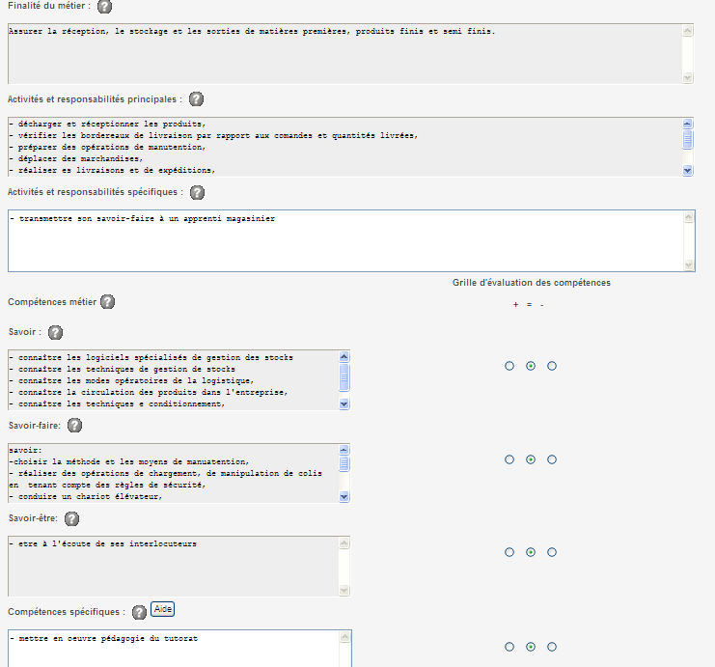
Evaluez les compétences de vos salariés

Slide 9
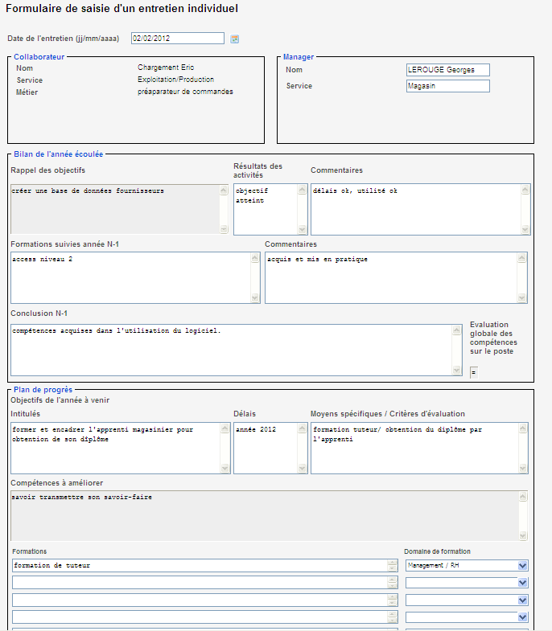
Utilisez un support d’entretien imprimable

Slide 10
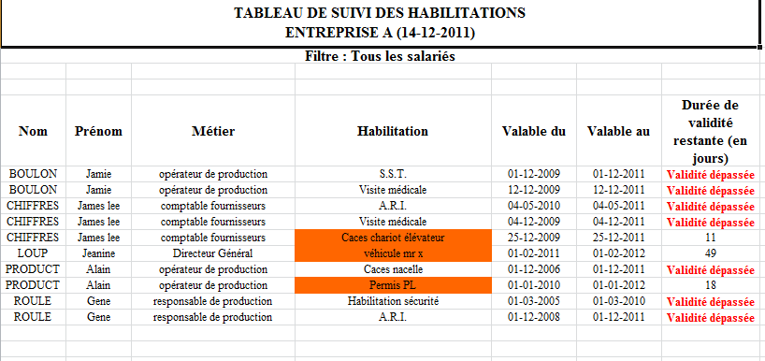
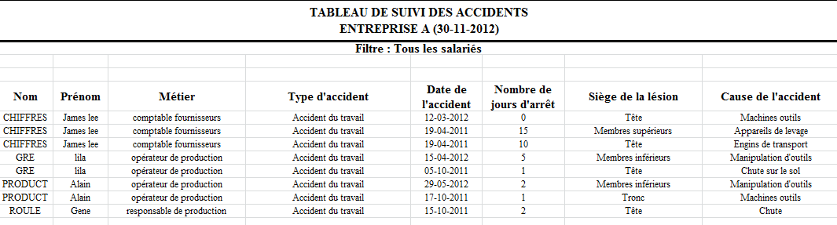
Suivez pour l’ensemble de vos salariés : absences, accidents, renouvellement d’habilitations, formations…

Slide 11
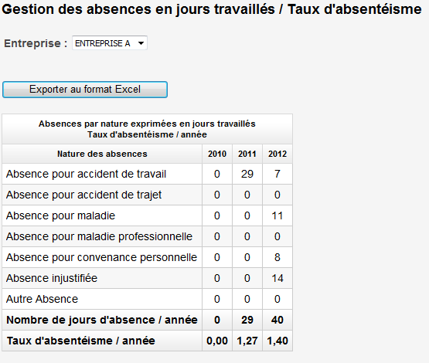
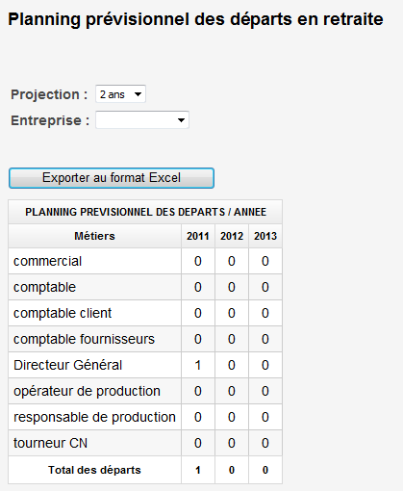
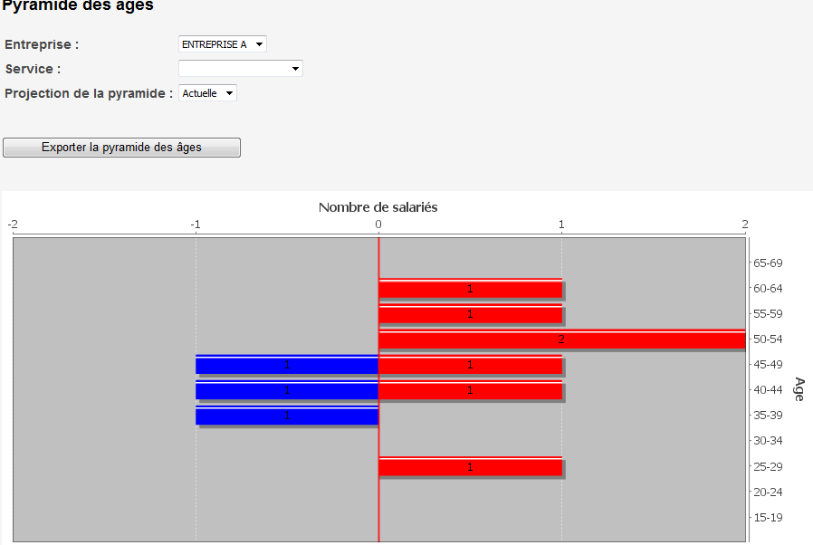
Faites le point sur vos atouts et vos besoins futurs grâce à des indicateurs: taux d’absentéisme, turnover, taux de fréquence d’accidents de travail, taux de gravité, pyramide des âges, pyramide de l’ancienneté, planning prévisionnel des départs en retraite…

